Slide 1
Établir des services numériques modernes

Slide 2
DPI par rapport à DPN
DPI = GI, TI, données, cybersécurité
DPN = GI, TI, données, cybersécurité
+ services numériques
Notes:
DPI = dirigeant principal/dirigeante principale de l'information
DSN = dirigeant principal/dirigeante principale du numérique

Slide 3
La voie numérique
La chose vit ici!
Gestion de la chose
nécessite
nécessite
nécessite
nécessite
nécessite
nécessite
nécessite
Investissements fondés sur les résultats
Gestion des jalons
Gestion des produits
Conception axée sur la personne
Développement agile
DevSecExpl
Intégration et déploiement continus
Automatisation en nuage
permet
permet
permet
permet
permet
permet
permet
Réalisation de la chose

Slide 4
Investissements fondés sur les résultats
Notes:
« Si vous ne savez pas où vous allez, n'importe quel chemin vous y mènera. »

Slide 5
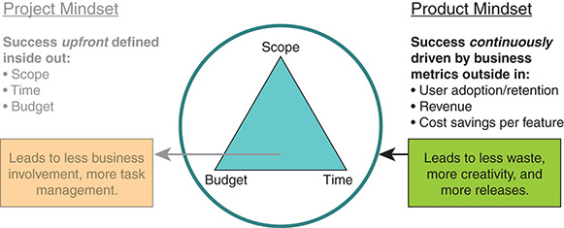
La mentalité axée sur le projet par rapport à la mentalité axée sur le produit

Slide 6
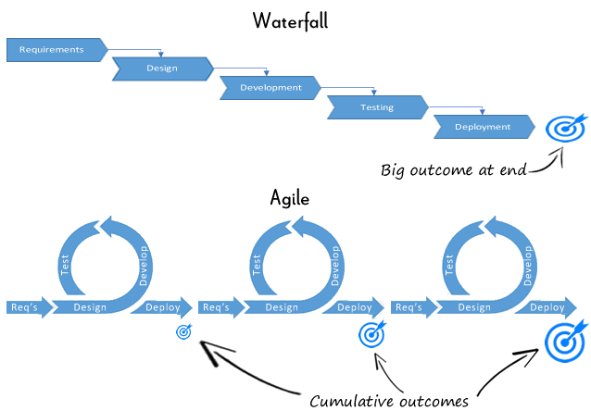
Le modèle agile par rapport au modèle en cascade

Slide 7
Normes numériques du gouvernement du Canada
Notes:
These form the foundation of the government's shift to becoming more agile, open, and user-focused.

Slide 8
L’expérience utilisateur suprême…
You knock on the door, they open the door, they let you in. Great. That’s not a big deal. You’re not going to tell every friend about it. You might say, ‘I used Airbnb. It worked.’
A 10-star check in would be The Beatles check in. In 1964. I’d get off the plane and there’d be 5,000 high school kids cheering my name with cars welcoming me to the country. I’d get to the front yard of your house and there’d be a press conference for me, and it would be just an unbelievable experience.
You knock on the door. The host opens. Get in. ‘Welcome. Here’s my full kitchen. I know you like surfing. There’s a surfboard waiting for you. I’ve booked lessons for you. It’s going to be an amazing experience. By the way here’s my car. You can use my car. And I also want to surprise you. There’s this best restaurant in the city of San Francisco. I got you a table there.’ And you’re like, ‘Whoa. This is way beyond.’
J’arrive à l’aéroport, et vous êtes là en compagnie d’Elon Musk. Vous me dites : « Vous partez pour l’espace! ».
You knock on the door, the host opens and shows you around. On the table would be a welcome gift. It would be a bottle of wine, maybe some candy. You’d open the fridge. There’s water. You go to the bathroom, there’s toiletries. The whole thing is great. That’s a 6-star experience. You’d say, ‘Wow I love this more than a hotel. I’m definitely going to use Airbnb again. It worked. Better than I expected.’

Slide 9
Leçons apprises de l’expérience 11 étoiles
Leçon no 1 – Porter une attention passionnée à ses utilisateurs/utilisatrices
Leçon no 2 – Concevoir une expérience 11 étoiles
Leçon no 3 – Créer une expérience magique… puis trouver quelle partie de cette expérience peut être offerte à plus grande échelle
Leçon no 4 – Profiter du temps dont on dispose avant d’élargir l’offre
Notes:
Lesson #1 – Pay passionate attention to your user
The roadmap often exists in the minds of the users you’re designing things for.
Lesson #2 – Design an 11-star experience
Ask: “What can we do to surprise you? What can we do, not to make this better, but to make you tell everyone about it?:
There’s some sweet spot between “They showed up and they opened the door” and “I went to space.” That’s the sweet spot. You have to design the extreme to come backwards.
Lesson #3 – Create a magical experience… and then figure out what part of that magical experience can scale
“We are are confident on an unscalable basis that we know how to create a trip that deeply moved somebody – that was better than anything they’ve ever experience. The question is: Can we develop a technology that scales and do it 100 million times?”
Lesson #4 – Take advantage of the time before you scale
Your product changes less the bigger you get because there’s more customers, more blowback, more systems, more legacy.
The most innovative leaps you’ll ever make are going to be when you’re really, really small.

Slide 10
Ce que cela signifie pour nous
Nos principales interactions avec la clientèle nous amènent à réfléchir à la conception des services du point de vue de l’expérience de celle-ci, ce qui nous fait sortir de notre zone de confort quant aux meilleures façons aujourd’hui de fournir nos services dans le cadre de nos activités.
Connexion Canada
Centre de service MonGC
1. Création de compte / Inscription
2. Authentification / Admissibilité
3. Demande / Formulaire
4. Décision
5. Délivrance
(Résultat final)
3. Demande / Formulaire
3. Demande / Formulaire
3. Demande / Formulaire
3. Demande / Formulaire
6. Résolution de problèmes et commentaires
3. Demande / Formulaire
3. Demande / Formulaire
3. Demande / Formulaire
7. Intégration de l’API

Slide 11
Appels à l’action
Faire les choses différemment
Fonder en priorité les investissements sur les résultats
Adopter une approche de gestion des produits
Utiliser le développement agile
Placer l’utilisateur/l’utilisatrice au centre de tout
Porter une attention passionnée à ses utilisateurs/utilisatrices
Concevoir une expérience 11 étoiles
Déterminer ce qui peut être offert à grande échelle
Prendre des risques lorsque le produit n’est encore offert qu’à petite échelle
Sortir des sentiers battus
Concevoir des systèmes interopérables
Rendre la complexité invisible aux utilisateurs/utilisatrices

Slide 12
Merci!
Marc Brouillard
Dirigeant principal du numérique, MPO
Marc.Brouillard@dfo-mpo.gc.ca
@MarcBrouillard

